Slide 1
Научно-техническая революция и ее влияние на окружающую среду
Выполнила
учитель технологии
Дементьева С.Ю.

Slide 2
Цель урока: Рассмотреть особенности становления научно-технической революции и определить ее последствия в условиях технологической культуры.

Slide 3
Вся совокупность элементов среды, прямо или косвенно влияющих на жизнедеятельность живых организмов или человека, а также не влияющих во все, называется окружающей средой
В структуре окружающей среды выделяют 4 компонента: природный – это не измененная человеком природа; артеприродный – это природные объекты, измененные в ходе деятельности человеком, для удовлетворения своих потребностей, например, парки, сады, породы животных; квазиприродный – искусственно созданные элементы среды обитания, которые ранее в природе не встречались; социальный – это нематериальный компонент среды обитания, который связан с психологическим климатом в обществе, ритуальной сферой, моралью и нравами в обществе

Slide 4
В структуре природной среды выделяют 4 компонента: природный – это не измененная человеком природа; артеприродный – это природные объекты, измененные в ходе деятельности человеком, для удовлетворения своих потребностей, например, парки, сады, породы животных; квазиприродный – искусственно созданные элементы среды обитания, которые ранее в природе не встречались; социальный – это нематериальный компонент среды обитания, который связан с психологическим климатом в обществе, ритуальной сферой, моралью и нравами в обществе

Slide 5
Своей деятельностью человек активно нарушает экологическое равновесие в локальных экосистемах и биосфере
Разрушение экосистем, изъятие природных ресурсов, загрязнение среды обитания, нарушение функционирования биосферы и экосистем

Slide 6
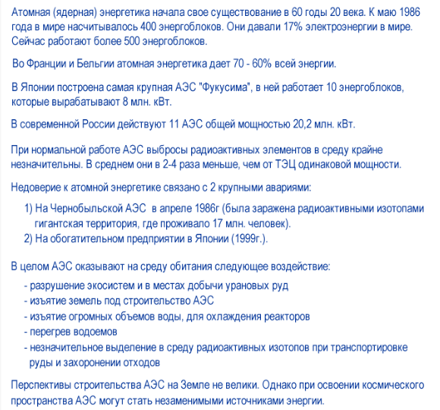
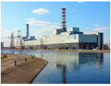
Атомная энергетика

Slide 7
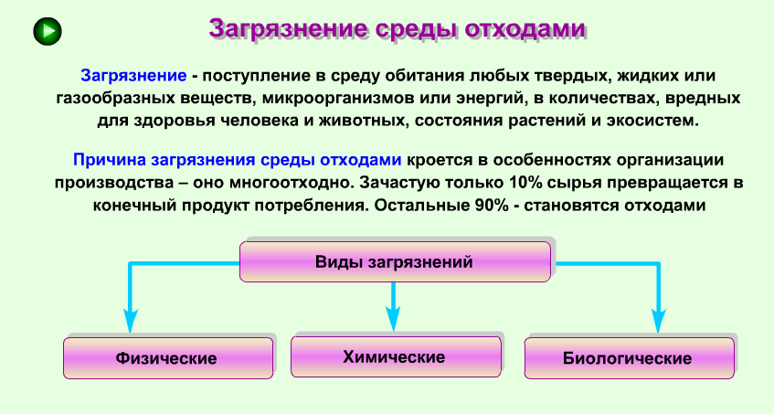

Slide 8
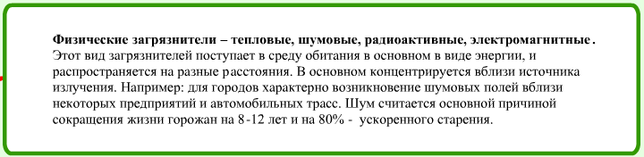
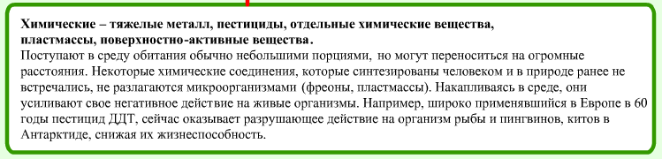
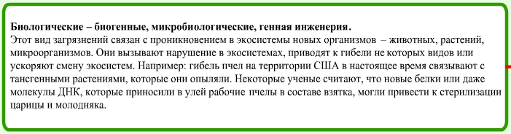

Slide 9
Информационные технологии
Коммуникационные технологии
Обучение
Автоматизация производства

Slide 10
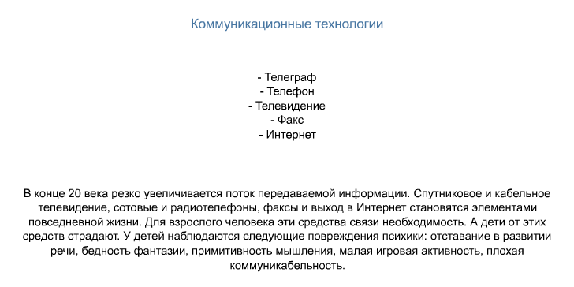
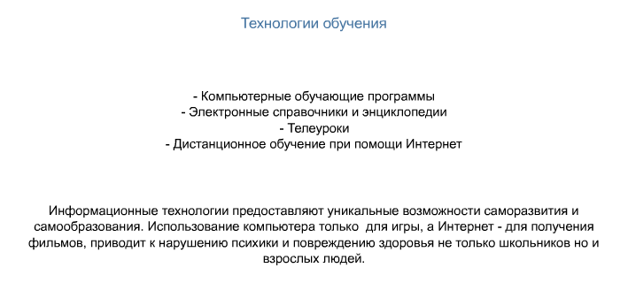
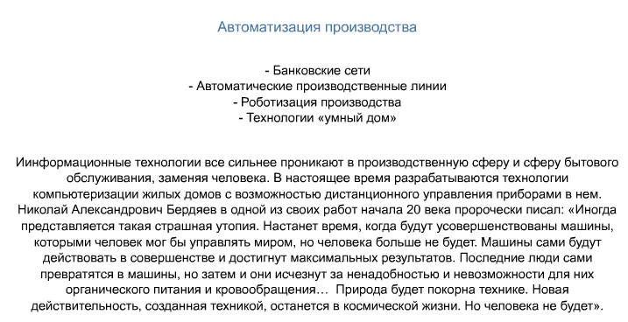

Slide 11
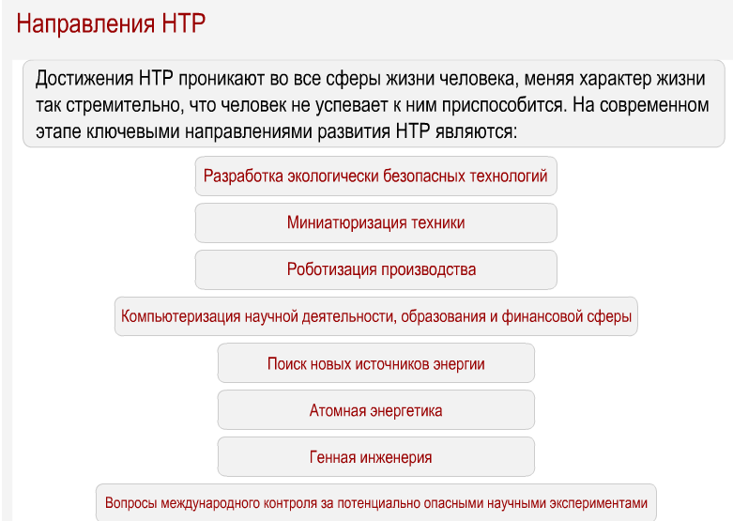

Slide 12
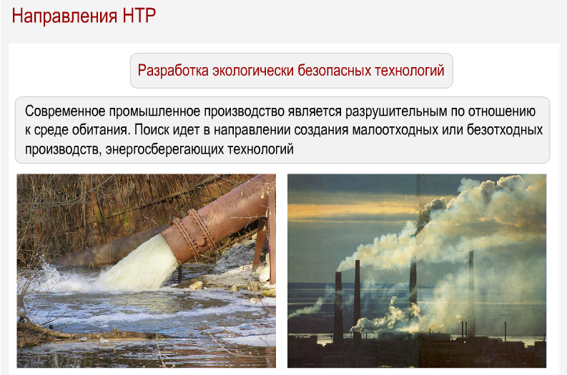

Slide 13
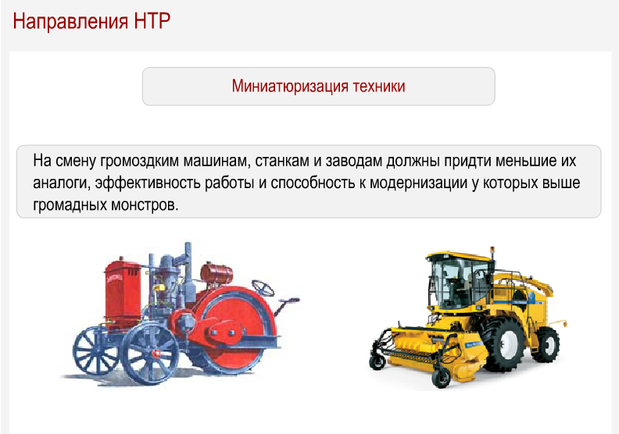

Slide 14
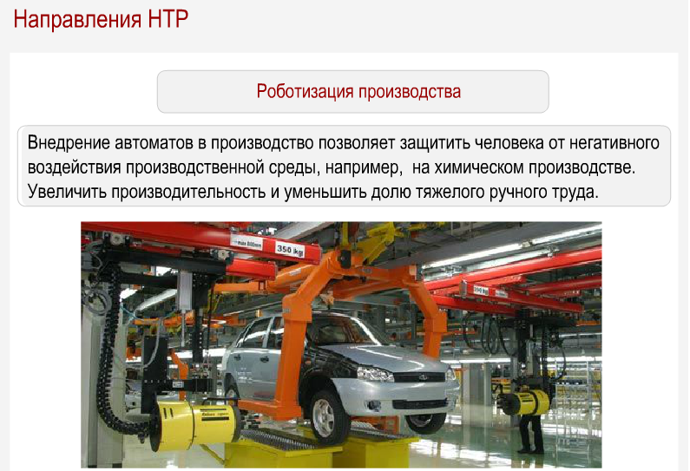

Slide 15
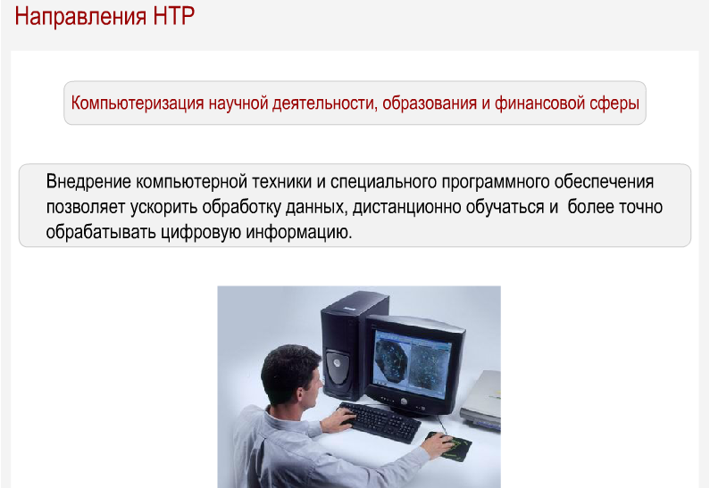

Slide 16
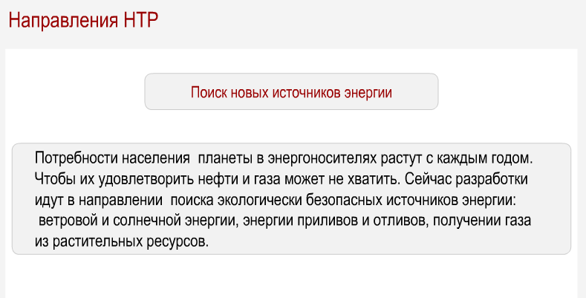

Slide 17
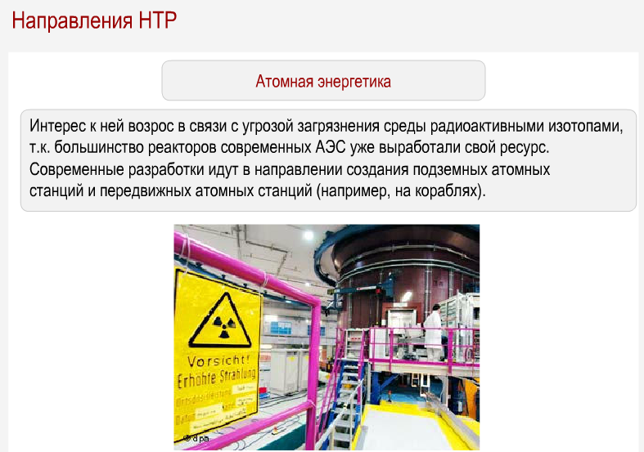

Slide 18
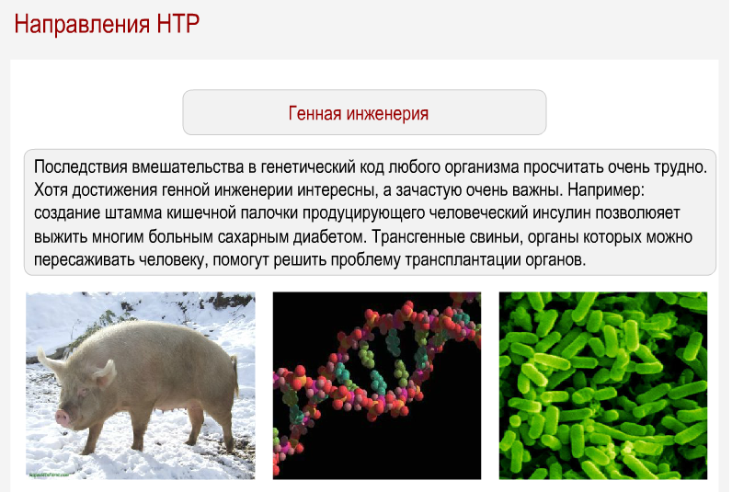

Slide 19
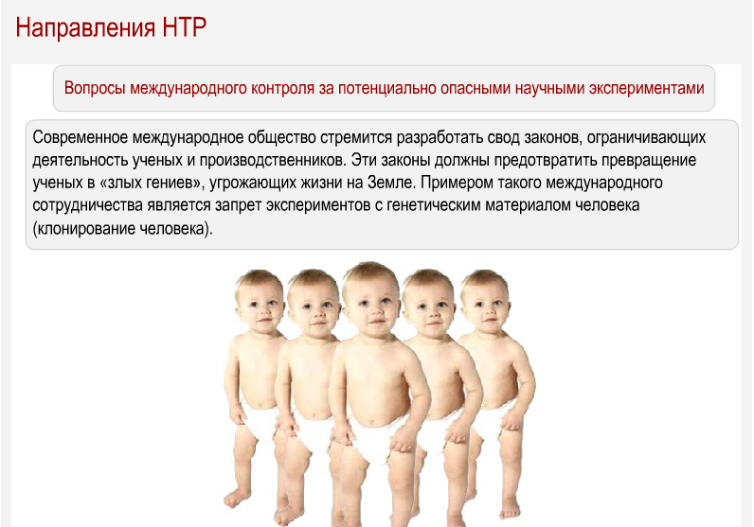

Slide 20
Вывод
В промышленном производстве НТР привела к:
- снижению доли тяжелого ручного труда, его заменили механизмы
- появлению новых профессий
- развитию нематериальных отраслей производства (сфера обслуживания, реклама, маркетинг)
- необходимости специального или высшего образования по профессии
Одновременно НТР привела:
- к росту количества безработных граждан
- снижению их социальной защищенности
- загрязнению среды и нарушению ее структуры
- возникновению угрозы гибели всего живого на Земле.

Slide 21
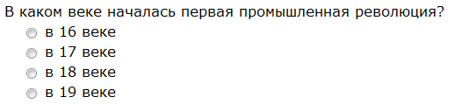
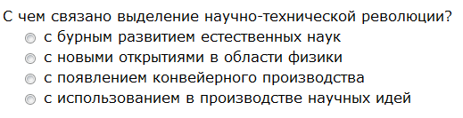
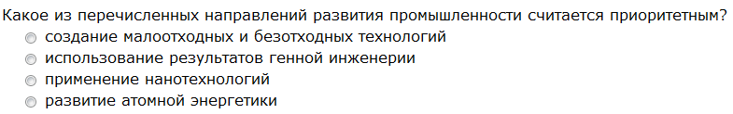
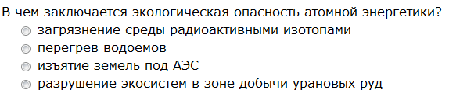
НТР и ее следствия

Slide 22
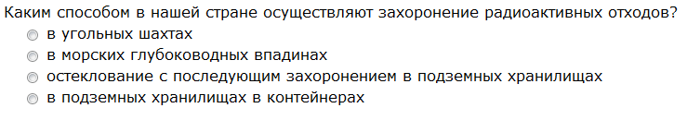
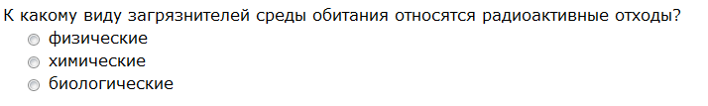
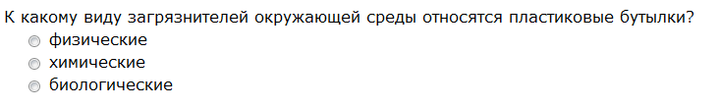

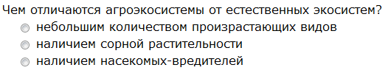
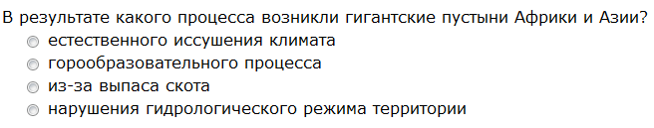

Slide 23
Домашнее задание
Составить кроссворд по теме НТР.

